Slide 1
ОТЧЕТ ОБ ИСПОЛНЕНИИ БЮДЖЕТА ЗА 2019 ГОД
Администрация муниципального образования поселок Уршельский (сельское поселение) Гусь-Хрустального района Владимирской области

Slide 2
Информация об исполнении бюджета за 2019 год
Исполнен по доходам
49036,2 тыс. рублей
Исполнен по расходам
48563,9 тыс. рублей
Профицит бюджета
472,3 тыс. рублей

Slide 3
Реализация утвержденных администрацией поселка Уршельский (сельское поселение)Гусь-Хрустального района Владимирской области основных направлений бюджетной и налоговой политики в 2019 году
Направления бюджетной
политики
Результаты исполнения по бюджету
муниципального образования поселок Уршельский
(сельского поселения)
Наращивание налогового
потенциала поселения
Собственные налоговые и неналоговые доходы
поселения исполнены в сумме
6 183,1 тыс. рублей или 94,8 % к годовому плану.
Полученный объем выше
уровня 2018 года на 84,2 тыс. рублей.

Slide 4
Показатели исполнения бюджета муниципального образования поселок Уршельский (сельское поселение) Гусь-Хрустального района Владимирской области за 2019 год
Наименование | План 2019 года (с учетом внесенных изменений) | Исполнение | %
Доходы, тыс.рублей | 53 659,7 | 49 036,2 | 91,4
Расходы, тыс.рублей | 54 332,1 | 48 563,9 | 89,4
Дефицит (-), Профицит (+) , тыс.рублей | -672,4 | 472,3

Slide 5
Выполнение доходов по группам налогов:
Наименование статьи доходов | 2019 год
 | утверждено тыс. руб | исполнено тыс. руб | % исполнения
НАЛОГОВЫЕ И НЕНАЛОГОВЫЕ ДОХОДЫ | 6 165,1 | 6 183,1 | 100,3
Налог на доходы физических лиц | 2 033,4 | 2 038,1 | 100,2
НАЛОГИ НА ИМУЩЕСТВО в том числе: | 3 377,0 | 3 389,1 | 100,4
- налог на имущество физических лиц | 388,0 | 388,6 | 100,2
- земельный налог | 2 989,0 | 3 000,5 | 100,4
ГОСУДАРСТВЕННАЯ ПОШЛИНА | 40,5 | 40,5 | 100
ДОХОДЫ ОТ ИСПОЛЬЗОВАНИЯ ИМУЩЕСТВА, НАХОДЯЩЕГОСЯ В ГОСУДАРСТВЕННОЙ И МУНИЦИПАЛЬНОЙ СОБСТВЕННОСТИ | 512,0 | 512,3 | 100,1
ДОХОДЫ ОТ ОКАЗАНИЯ ПЛАТНЫХ УСЛУГ (РАБОТ) И КОМПЕНСАЦИИ ЗАТРАТ ГОСУДАРСТВА | 98,2 | 98,3 | 100,1
ДОХОДЫ ОТ ПРОДАЖИ МАТЕРИАЛЬНЫХ И НЕМАТЕРИАЛЬНЫХ АКТИВОВ | 22,9 | 22,9 | 100
ШТРАФЫ, САНКЦИИ, ВОЗМЕЩЕНИЕ УЩЕРБА | 81,1 | 81,9 | 100,9
БЕЗВОЗМЕЗДНЫЕ ПОСТУПЛЕНИЯ | 47 494,6 | 42 853,1 | 90,2
Дотации на выравнивание бюджетной обеспеченности | 8 833,0 | 8 833,0 | 100
Субсидии бюджетам сельских поселений, прочие субсидии | 17 018,8 | 12 377,3 | 72,7
Субвенции бюджетам бюджетной системы Российской Федерации | 202,7 | 202,7 | 100
Иные межбюджетные трансферты | 20 161,6 | 20 161,6 | 100
ПРОЧИЕ БЕЗВОЗМЕЗДНЫЕ ПОСТУПЛЕНИЯ | 1 397,0 | 1 397,0 | 100
ВОЗВРАТ ОСТАТКОВ СУБСИДИЙ, СУБВЕНЦИЙ И ИНЫХ МЕЖБЮДЖЕТНЫХ ТРАНСФЕРТОВ, ИМЕЮЩИХ ЦЕЛЕВОЕ НАЗНАЧЕНИЕ, ПРОШЛЫХ ЛЕТ | -118,5 | -118,5 | 100
Всего | 53 659,7 | 49 036,2 | 91,4

Slide 6
Объем налоговых и неналоговых доходов бюджета
муниципального образования поселок Уршельский (сельское поселение) Гусь-Хрустального района Владимирской области в 2019 году
составил 6 183,1 тыс. рублей
Налог на доходы физических лиц – 2 038,1
Налоги на имущество – 3 389,1
Государственная пошлина – 40,5
Неналоговые доходы – 715,4

Slide 7
БЕЗВОЗМЕЗДНЫЕ ПОСТУПЛЕНИЯ ОТ ДРУГИХ БЮДЖЕТОВ БЮДЖЕТНОЙ СИСТЕМЫ РОССИЙСКОЙ ФЕДЕРАЦИИ

Slide 8
Удельный вес в общей сумме исполнения расходов бюджета за 2019 год

Slide 9
Анализ исполнения расходов
Наименование статьи доходов | 2019 год
 | утверждено тыс. рублей | исполнено тыс. рублей | % исполнения тыс. рублей
ОБЩЕГОСУДАРСТВЕННЫЕ ВОПРОСЫ | 6 444,5 | 6 385,9 | 99,1
Функционирование Правительства Российской Федерации, высших исполнительных органов государственной власти субъектов Российской Федерации, местных администраций | 2 911,0 | 2 911,0 | 100
Другие общегосударственные вопросы | 3 533,5 | 3 474,9 | 98,4
НАЦИОНАЛЬНАЯ ОБОРОНА | 202,7 | 202,7 | 100
Мобилизационная и вневойсковая подготовка | 202,7 | 202,7 | 100
НАЦИОНАЛЬНАЯ БЕЗОПАСНОСТЬ И ПРАВОХРАНИТЕЛЬНАЯ ДЕЯТЕЛЬНОСТЬ | 672,6 | 672,6 | 100
Защита населения и территории от чрезвычайных ситуаций природного и техногенного характера, гражданская оборона | 672,6 | 672,6 | 100
НАЦИОНАЛЬНАЯ ЭКОНОМИКА | 3 567,0 | 3 567,0 | 100
Дорожное хозяйство (дорожные фонды) | 3 047,0 | 3047,0 | 100
Другие вопросы в области национальной экономики | 520,0 | 520,0 | 100
ЖИЛИЩНО-КОММУНАЛЬНОЕ ХОЗЯЙСТВО | 31 939,1 | 26 896,4 | 84,2
Жилищное хозяйство | 16 670,8 | 11 685,0 | 70,1
Коммунальное хозяйство | 9 061,4 | 9 061,4 | 100
Благоустройство | 6 206,8 | 6 150,0 | 99,1
КУЛЬТУРА, КИНЕМАТОГРАФИЯ | 11 201,2 | 10 541,2 | 94,1
Культура | 6 824,7 | 6 164,7 | 90,3
Другие вопросы в области культуры, кинематографии | 4 376,5 | 4 376,5 | 100
Социальная политика | 203,7 | 196,8 | 96,6
Средства массовой информации | 101,3 | 101,3 | 100
ИТОГО: | 54 332,1 | 48 563,9 | 89,4

Slide 10
Общегосударственные вопросы
За 2019 год расходы на общегосударственные вопросы составили 6 385,9 тыс.рублей, или 100 % от плановых назначений.
- на содержание главы администрации и муниципальных служащих (4ед.) было израсходовано -2 911,0 тыс. рублей, что составляет 5,99 % от общего расхода бюджета муниципального образования. Норматив на содержание органов местного самоуправления, установленный постановлением Главы муниципального образования Гусь-Хрустальный район (муниципальный район) № 1419 от 24.12.2018 -14,91% был выполнен;
- на содержание организационного отдела администрации (22,83 ед., из них 2,5 ед. главные специалисты) было израсходовано – 6 039,6 тыс. рублей, в том числе расходы на заработную плату с начислениями 4 533,4 тыс. рублей.
Также были выполнены следующие работы и услуги:
- текущий ремонт помещений в здании администрации п. Уршельский на сумму 349,3 тыс. руб. (в т. ч. составление ПСД на сумму 9,8 тыс. руб.);
- обучение на курсах повышения по ПТМ и правилам охраны труда – 10,5 тыс. руб.;
- размещение рекламно-информационных материалов в ФГБУ Редакция «Российская газета» - 132,0 тыс. руб.;
- изготовление технического плана сооружений (бесхозные газопроводы) -24,0 тыс. руб.;
- доработка сайта -9,8 тыс. руб.;
- кадастровые работы по подготовке 3-х межевых планов – 29,7 тыс. руб.;
- ПСД на снос здания «Общественная баня» в п. Уршельский -13,1 тыс. руб.;
- оплата коммунальных услуг в сумме 200,9 тыс. руб., оплата горюче-смазочных материалов – 171,5 тыс. руб. и также другие работы, услуги.
Были произведены расходы на оплату членских взносов в ассоциацию Совета муниципальных образований в сумме- 4,4 тыс. рублей, расходы по соглашению с КУМИГА Гусь-Хрустального муниципального района на осуществление мер по переданным полномочиям по распоряжению имуществом в сумме - 25,3 тыс. рублей.

Slide 11
Национальная оборона
Расходные обязательства по обеспечению финансирования расходов на осуществление воинского учета на территориях, на которых отсутствуют военные комиссариаты, определяются Федеральным законом от 28.03.1998 N 53-ФЗ (ред. от 21.12.2009) "О воинской обязанности и военной службе" (в ред. от 11.03.2010 № 28-ФЗ). К переданным отдельным государственным полномочиям отнесены вопросы по осуществлению первичного воинского учета граждан, проживающих или пребывающих на территорию муниципального образования поселок Уршельский (сельское поселение) Гусь-Хрустального района Владимирской области.
За 2019 год произведены расходы на осуществление первичного воинского учета за счет средств областного бюджета. Сумма расходов составила 202,7 тыс. рублей, 100% запланированных расходов и 0,42 % от общего расхода бюджета муниципального образования, в том числе расходы на заработную плату с начислениями – 183,7 тыс. рублей.

Slide 12
Национальная безопасность и правоохранительная деятельность
По данному разделу производились расходы:
- по противопожарной опашке населенных пунктов для защиты населения и территории от последствий чрезвычайных ситуаций природного и техногенного характера на сумму 74,8 тыс. руб.;
- тушение пожара спец. техникой – 73,0 тыс. руб.;
- приобретен противопожарный инвентарь – 349,5 тыс. руб. (в т. ч. мотопомпа – 125,5 тыс. руб. и противопожарные рукава 224,0 тыс. руб.);
- ПСД на очистку противопожарного пруда – 1,5 тыс. руб., перечисленные расходы производились в рамках МП «Обеспечение пожарной безопасности на территории муниципального образования посёлок Уршельский (сельское поселение) на 2019-2022годы»;
- техническое обслуживание средств оповещения связи – 160,0 тыс. руб.;
- ремонт специального оборудования сирены - С 40, УВСР – 11,8 тыс. руб.,
- налог на имущество -2,0 тыс. руб.

Slide 13
Национальная экономика
По разделу «Дорожное хозяйство» произведены расходы в сумме 3 047,0 тыс. руб., 6,3 % от общего расхода бюджета муниципального образования в т.ч:
-на ремонт автомобильных дорог и участков дорог общего пользования местного значения в сумме 1 769,3 тыс. руб. (текущий ремонт участка авт. дороги по ул. Веселкина, подъезд к школе– 300,0 тыс. руб.; по ул. Ленина до ул. Больничная – 769,3 тыс. руб.; ремонт участка авт. дороги в д. Острова – 200,0 тыс. руб.; ул. Школьная в п. Уршельский – 300,0 тыс. руб.; подсыпка авт. дороги от д. Василево до д.Синцово – 200,0 тыс. руб.);
- на зимнее содержание дорог (расчистка от снега) - 712,8 тыс. руб.;
- на оформление, проверку ПСД, строительный контроль по ремонту дорог - 49,3 тыс. руб.;
- на ямочный ремонт - 357,0 тыс. руб.;
- на очистку кюветов авт. дорог – 99,9 тыс. руб.;
- окос травы обочин дорог – 48,6 тыс. руб.;
- подсыпка дорог песчано-солевой смесью – 10,1 тыс. руб.
По разделу «Другие вопросы в области национальной экономики» произведены расходы на проектные работы по внесению изменений в правила землепользования в сумме 520,0 тыс. руб.

Slide 14
Жилищное хозяйство
По разделу жилищное хозяйство расходы составили 11 685,0 тыс. рублей, из них:
-1 674,9 тыс. руб. возмещение за выкуп жилого помещения в связи со сносом жилого дома;
-8 777,5 тыс. руб. приобретение в собственность жилого помещения
Расходы производились в рамках МП «Обеспечение устойчивого сокращения непригодного для проживания жилищного фонда муниципального образования поселок Уршельский на 2018-2022 годы»;
-601,0 тыс. руб. - взносы некоммерческой организации за капитальный ремонт муниципального жилого фонда (6,50 за 1 кв. метр);
35,7 тыс. руб. – капитальный ремонт печей в муниципальных квартирах;
- 595,9 тыс. рублей на содержание и текущий ремонт муниципального жилищного фонда, в том числе:
- уборка муниципальных квартир- 2,9 тыс. руб.;
- текущий ремонт в муниципальных квартирах -207,4 тыс. руб.;
- приобретение, установка газовой плиты – 10,4 тыс. руб.;
- строительные материалы для ремонта кровли жилого дома -165,4 тыс. руб.;
- приобретение электротоваров, хоз. товаров – 4,4 тыс. руб.;
- оценка стоимости недвижимости – 15,0 тыс. руб.;
- снос дома по ул. Мира д. 14 в п. Уршельский – 169,1 тыс. руб.;
- выполнение ПСД – 19,7 тыс. руб., налог на землю – 1,6 тыс. руб.

Slide 15
Коммунальное хозяйство
По разделу коммунальное хозяйство расходы в сумме 9 061,4 тыс., в том числе:
–проведение государственной экспертизы проектной документации по распределительному газопроводу в п. Уршельский -58,7 тыс. руб.;
- инженерно-экологические изыскания для прохождения государственной экологической экспертизы по объекту распределительного газопровода высокого давления – 260,9 тыс. руб.;
- ПСД для прохождения государственной экологической экспертизы по объекту распределительного газопровода высокого давления – 188,6 тыс. руб.;
- авторский, строительный контроль за строительством объекта «Распределительный газопровод и газопроводы-вводы низкого давления для газоснабжения жилых домов – 130,2 тыс. руб.;
- строительство линейного объекта «Распределительный газопровод и газопроводы-вводы низкого давления для газоснабжения жилых домов №№ 23,25,27,31,33,35,37,39,41,43,47,51,61,62,64,67,56,57,58,59,60,66 по улице
11 Октября; №№1,3,4,5,6,7,8 по ул. Куйбышева в п. Уршельский Гусь-Хрустального района Владимирской области» - 1 456,5 тыс. руб.;
- непредвиденные затраты при строительстве линейного объекта «Распределительный газопровод и газопроводы-вводы низкого давления для газоснабжения жилых домов» - 12,7 тыс. руб.;
- врезка газопровода низкого давления диаметром 100 до 22 мм в действующую сеть со сниженным давлением давления – надземный газопровод на объекте: «Распределительный газопровод и газопроводы-вводы низкого давления для газоснабжения жилых домов» - 15,5 тыс. руб.;
- строительный контроль за строительством объекта «Распределительный газопровод и газопроводы-вводы низкого давления для газоснабжения жилых домов №№23,25,27,31,33,35,37,39,41,43,47,51,61,62,64,67,56,57,58, 59,60,66 по ул.11 Октября; №№1,3,4,5,6,7,8 по ул. Куйбышева в п. Уршельский Гусь-Хрустального района Владимирской области» - 125,2 тыс. руб.;
- техническое обслуживание и ремонт газопроводов – 9,1 тыс. руб.;
- налог на землю – 10,3 тыс. руб.;
- текущий ремонт наружного водопровода в д. Аббакумово - 41,4 тыс. руб.;
- выполнение и проверка ПСД, перерасчет ПСД по объектам модернизации– 227,1 тыс. руб.;
- текущий ремонт артезианской скважины в д. Тихоново, на ул. Лесозаводская в п. Уршельский – 301,5 тыс. руб.;
- модернизация сетей наружного водопровода от колодца КВ-33 до колодца КВ-11а по ул. Горького в п. Уршельский Гусь-Хрустального района -259,1 тыс. руб.;
- модернизация сетей наружного водопровода по ул. Мира в п.Тасинский Гусь-Хрустального района – 1 096,8 тыс. руб.;
- модернизация сетей наружной канализации от приемного колодца Дома Культуры до колодца жилого дома № 9 по ул. Театральная в п.Уршельский Гусь-Хрустального района – 1 223,7 тыс. руб.;
- модернизация сетей наружного водопровода от скважины № 5 по ул. Театральная до КВ-36 Горького в п. Уршельский Гусь-Хрустального района- 1 546,2 тыс. руб.;
- модернизация сетей наружного водопровода от скважины № 2 по ул. Весёлкина и ул. Калинина в п. Уршельский Гусь – Хрустального района – 2 097,9 тыс. руб.

Slide 16
Благоустройство
По разделу благоустройство было освоено 6 149,9 тыс. рублей, расходы производились в рамках МП «Благоустройство территории в муниципальном образовании посёлок Уршельский в 2019-2021 годах» из них:
– уличное освещение 1 484,4 тыс. руб., (в том числе приобретение, установка и ремонт энергосберегающих ламп – 203,3 тыс. руб.);
- очистка противопожарного водоема в п. Тасинский Бор – 150,6 тыс. руб.;
- ремонт памятников воинам ВОВ, изготовление и установка мемориальных плит – 844,4 тыс. руб., в том числе ПСД на ремонт памятников 14,4 тыс. руб. (д. Нармуч, д. Аббакумово, п. Тасинский Бор, д. Острова);
- приобретение и установка тренажеров – 165,1 тыс. руб.;
– содержание мест захоронения – 495,6 тыс. руб.;
- спиливание поврежденных деревьев- 169,0 тыс. рублей;
- расчистка от снега, уборка территории общего пользования -512,8 тыс. руб.;
- изготовление и установка контейнерных площадок, оснований под мусорные площадки, осуществление строительного контроля за ходом строительных работ, планировка мест общего пользования – 466,8 тыс. руб.;
- окос травы – 8,8 тыс. руб.;
- ПСД на устройство колодца, устройство колодца – 125,2 тыс. руб.;
- изготовление надомных знаков – 35,0 тыс. руб.;
Мероприятия в рамках МП "Формирование современной городской среды в посёлке Уршельский Гусь-Хрустального района Владимирской области на 2018-2019год" составили – 1 601,5 тыс. руб. в том числе:
- благоустройство дворовых территорий – 1 182,5 тыс. руб. (в т. ч. софинанстрование жителей - 25,2 тыс. руб.);
- устройство ограждения тротуара – 419,0 тыс. руб.;

Slide 17
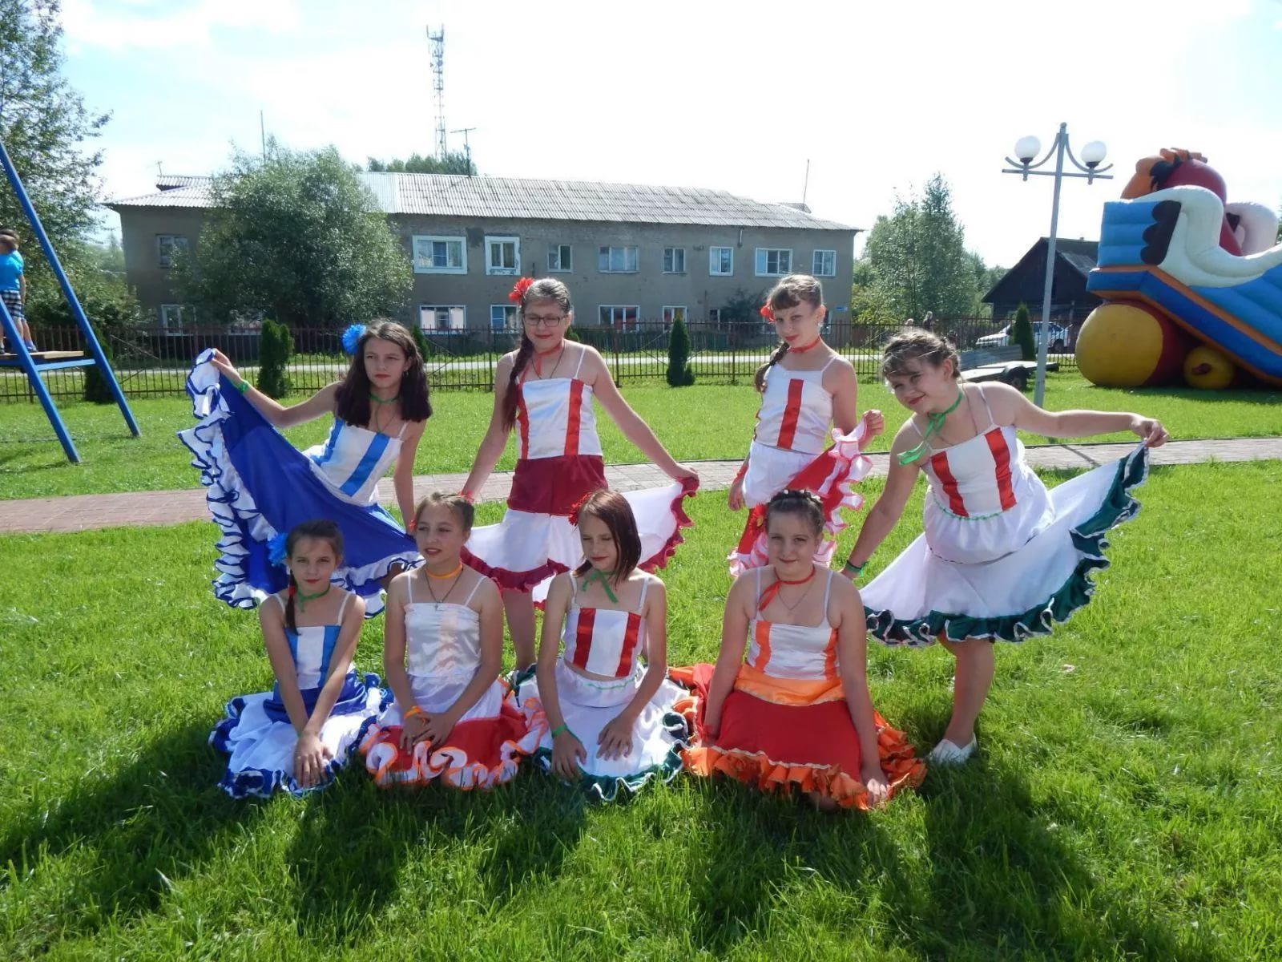
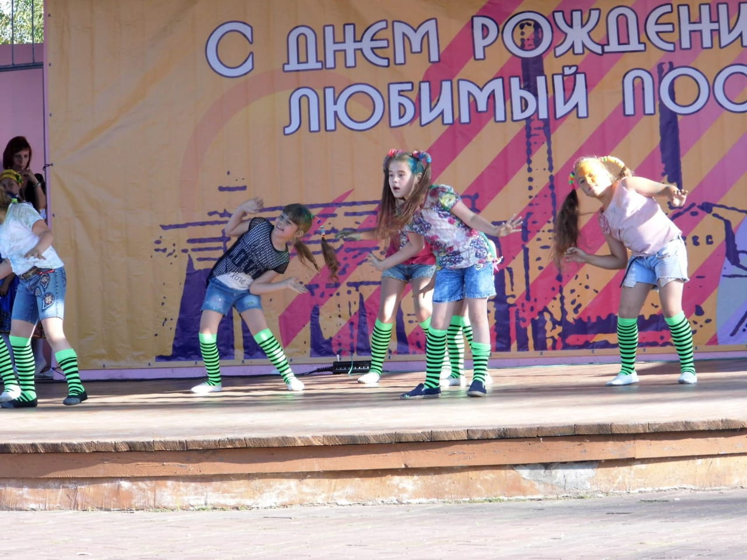
Культура, кинематография
Расходы по отрасли «Культура, кинематография» составили 10 541,2 тыс. рублей, что составило 21,7% от общего расхода бюджета, в т.ч. расходы на заработную плату и начисления по культуре (7 ставок) – 2 768,8 тыс. руб., по централизованной бухгалтерии (4 ед.) -1 423,0 тыс. руб., по обслуживающему персоналу Уршельского ЦКО (14,5 ед.) - 2 564,7 тыс. руб.

Slide 18
Социальная политика
По данному разделу производились расходы на социальные выплаты населению:
- 166,9 тыс. рублей – на выплату муниципальной пенсии (4 чел.);
- 29,0 тыс. рублей - материальная помощь населению, пострадавшим при пожаре из резервного фонда администрации;
- 1,0 тыс. рублей – на предоставление льгот по оплате жилья и коммунальных услуг в сфере культуры и образования (пенсионерам).

Slide 19
Средства массовой информации
На публикацию нормативно-правовых актов в средствах массовой информации и на заработную плату внештатной единицы редактора газеты было израсходовано 101,3 тыс. рублей, что составило 0,2% от общего расхода бюджета.

Slide 20
Сведения о численности муниципальных служащих органов местного самоуправления, работников муниципальных учреждений с указанием фактических затрат на их денежное содержание за 2019 год
№п/п | Наименование функциональной структуры расходов бюджета | Среднесписочная численность | Расходы на заработную плату за 2019 год за счет всех источников
1 | Органы местного самоуправления | 4 | 2 112,5
2 | Работники бюджетных учреждений | 34 | 6 720,7

Slide 21
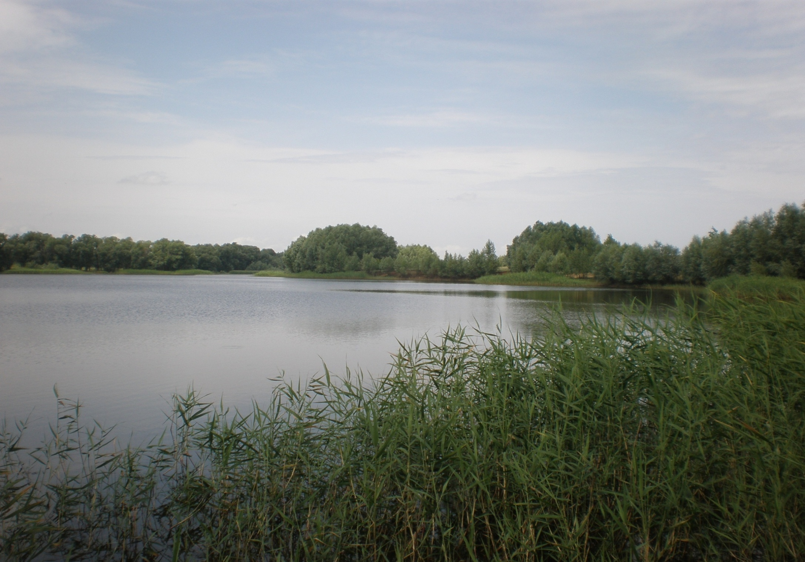
Администрация муниципального образования поселок Уршельский (сельское поселение) Гусь-Хрустального района Владимирской области
601554 Владимирская область, Гусь-Хрустальный район,
п. Уршельский, ул.Вознесенского,3а
E-mail admursh@mail.ru тел. 8(49241)58-121, 58-123, 58-130
И. о. главы администрации: Соколова Галина Юрьевна
График работы : пн, вт, ср, чт с 8:30 до 17:00;
пт. с 8:30 до 15:30 перерыв 12:00 до 13:00

